Slide 1
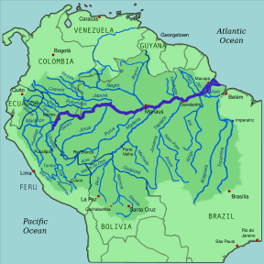
ΑΜΑΖΟΝΙΟΣ

Slide 2
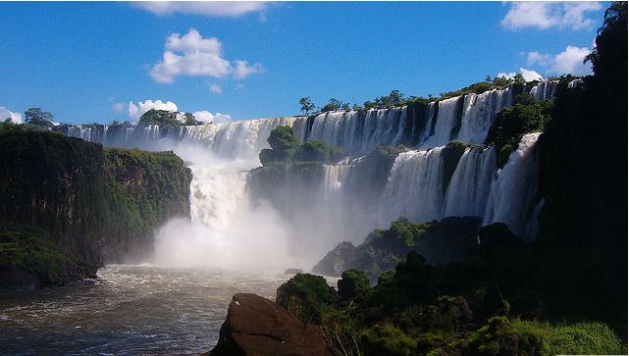
Ο Αμαζόνιος είναι ένας από τους μεγαλύτερους ποταμούς της Γης. Διαρρέει τη Νότια Αμερική από τις Άνδεις ως τις εκβολές του, στον Ατλαντικό ωκεανό. Γενικά θεωρείται ο δεύτερος μακρύτερος ποταμός στη Γη μετά τον Νείλο. Αρχικά το μήκος του είχε υπολογιστεί σε 6.400 χλμ., αλλά μετά από δορυφορικές μελέτες αποδείχτηκε ότι πηγές του ορίζονται στην περιοχή Apacheta Creek, με συνέπεια το συνολικό μήκος του να ανέρχεται σε 6.992 χλμ.,οπότε είναι ο μακρύτερος ποταμός στη Γη.

Slide 3
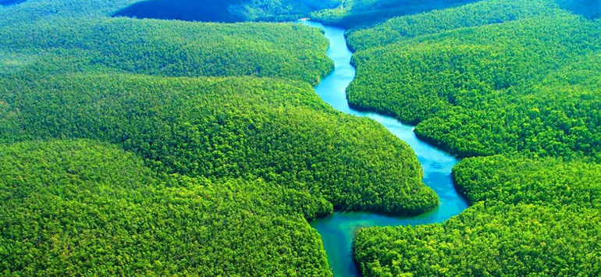
Ο Αμαζόνιος όμως είναι με διαφορά ο μεγαλύτερος ποταμός όσον αφορά στη μέση παροχή, που ανέρχεται σε 219.000 κυβικά μέτρα ανά δευτερόλεπτο. Υπολογίζεται ότι το 1/5 τού συνόλου του γλυκού νερού που ρέει στην επιφάνεια της γης μεταφέρεται από τον Αμαζόνιο. Το εμβαδόν της λεκάνης απορροής του είναι 6.915.000 χλμ² και είναι η μεγαλύτερη στη Γη. Ως πηγή του έχει αναγνωριστεί το όρος Μίσμι στο νότιο Περού.

Slide 4
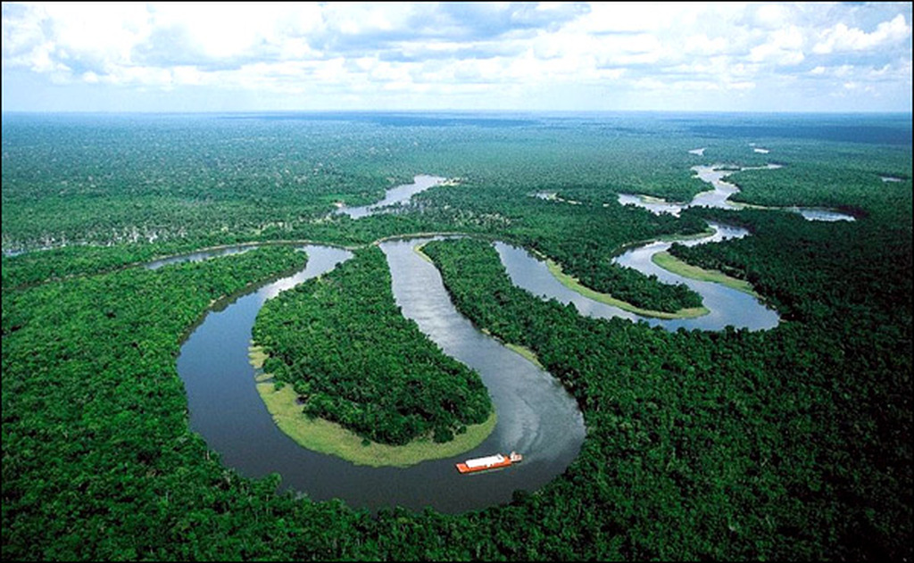
Το όνομα «Αμαζόνιος» το έδωσε ο Ισπανός κατακτητής Φρανθίσκο ντε Ορεγιάνα (Francisco de Orellana), ο οποίος διέπλευσε τον ποταμό το 1541-1542. Στην πορεία του συνάντησε φυλές με γυναίκες που πολεμούσαν και για τον λόγο αυτό του έδωσε το όνομα «Αμαζόνιος» (Río de las Amazonas). Την εποχή της Κατάκτησης, κοντά στις όχθες του Αμαζονίου και των παραποτάμων του, κατοικούσαν μόνιμοι, σχετικά πυκνοί πληθυσμοί, που εφάρμοζαν εντατικές γεωργικές καλλιέργειες.

Slide 5
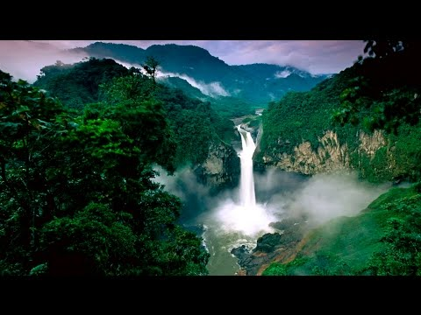
Στους κάμπους, δηλαδή τις περισσότερο ανυψωμένες περιοχές ανάμεσα στους ποταμούς και τις πεδιάδες κατάκλυσής τους, κατοικούσαν και εξακολουθούν και σήμερα να κατοικούν, τουλάχιστον στις πιο απομακρυσμένες ζώνες τους, διάσπαρτες φυλές Ινδιάνων. Οι νομάδες βάσιζαν την οικονομία τους στο κυνήγι μικρών και μεγάλων ζώων.

Slide 6
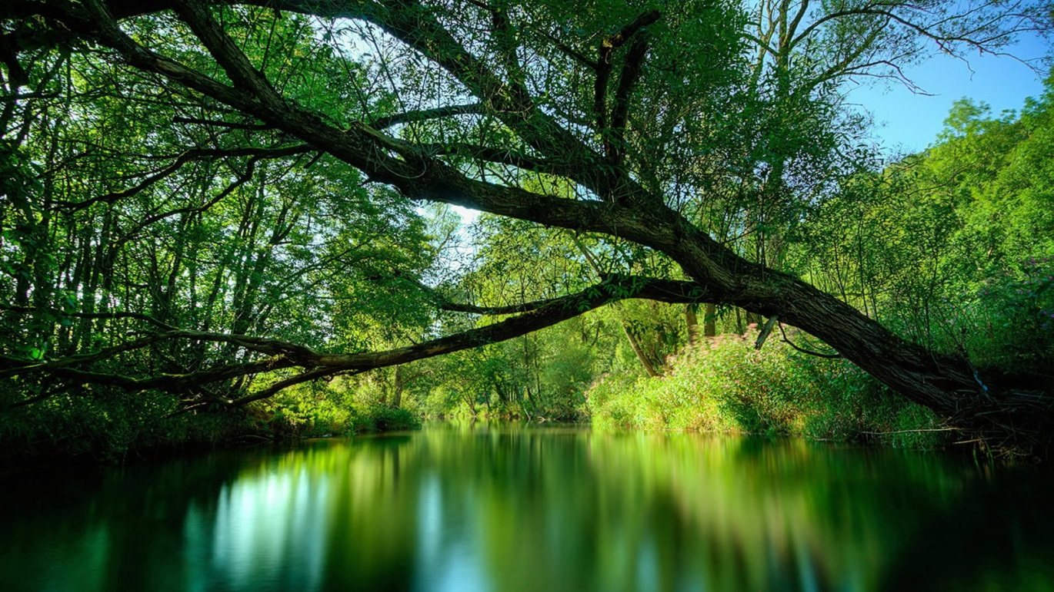
Ο Αμαζόνιος είναι πολύ γνωστός για την τεράστια ζούγκλα που τον περιβάλλει: Το Τροπικό δάσος του Αμαζονίου αποτελεί ένα από τα μεγαλύτερα δάση του πλανήτη και συγκεντρώνει το ενδιαφέρον των επιστημόνων λόγω του ποσοστού απορρόφησης του άνθρακα από τα φυτά στο έδαφος και τα ύδατα του δάσους ανά τετραγωνικό χιλιόμετρο τον χρόνο.

Slide 7
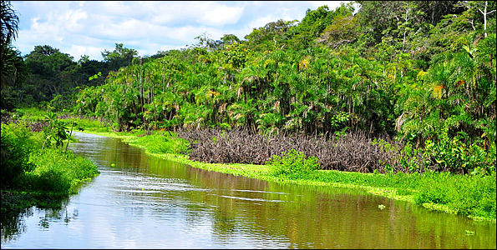
Ωστόσο, το δάσος του Αμαζονίου απειλείται σε μεγάλο βαθμό από την παράνομη υλοτομία. Στα δάση του Αμαζονίου απαντά μια ασύλληπτη ποικιλία ειδών βλάστησης. Το δάσος εκτείνεται από τα μαγκρόβια έλη και τους επιπλέοντες λειμώνες (νησίδες από πλεγμένα κλαδιά υδρόβιων φυτών με χώμα) στα ανατολικά, κοντά στον Ατλαντικό, μέχρι το ανώτατο υψόμετρο που αναπτύσσονται τα δέντρα στις Άνδεις.

Slide 8
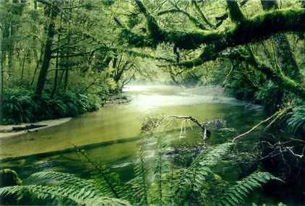
Οι φυσικοί πόροι του Αμαζονίου είναι πολλοί και ποικίλοι. Οι πρώτοι εξερευνητές προσελκύστηκαν απ' τα διαμάντια και το χρυσό, εξίσου σημαντικοί όμως είναι οι διάφοροι πολύτιμοι λόφοι που έχουν ανακαλυφθεί σε αυτήν την περιοχή καθώς και η εξαιρετική ξυλεία που παρέχουν η Σουιτενία, ο κέδρος του Αμαζονίου και πολλά άλλα είδη.

Slide 9
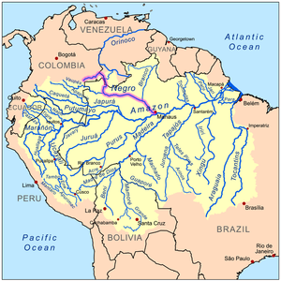
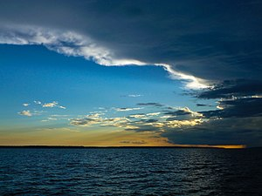
ΤΟ ΡΙΟ ΝΕΡΓΟ☺

Slide 10
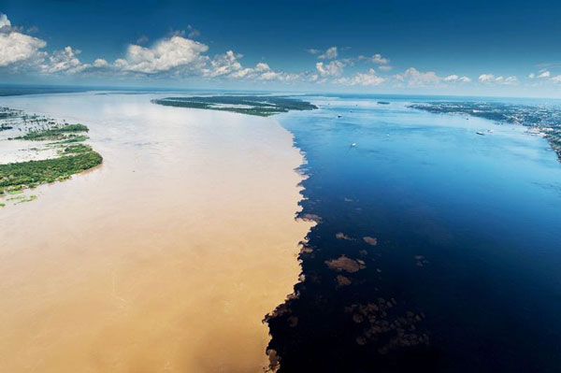
Ο Ρίο Νέγρο είναι παραπόταμος του Αμαζονίου, με μαύρο χρώμα εξαιτίας της σάπιας φυτικής ύλης που προέρχεται από τα γύρω τροπικά δάση και τους βάλτους. Ο Αμαζόνιος πάλι έχει χαρακτηριστικό καφέ χρώμα λόγω της άμμου που περιέχει το νερό. Όταν τα δύο αυτά ποτάμια συναντιούνται για πρώτη φορά, έχουν την τάση να απομακρύνονται κι αυτό γιατί ο “μαύρος ποταμός” είναι πολύ πιο κρύος και πιο “βαρύς” και κινείται πολύ πιο αργά από τον Αμαζόνιο. Το θέαμα είναι μοναδικό και οι εικόνες το αποδεικνύουν και με το παραπάνω…

Slide 11
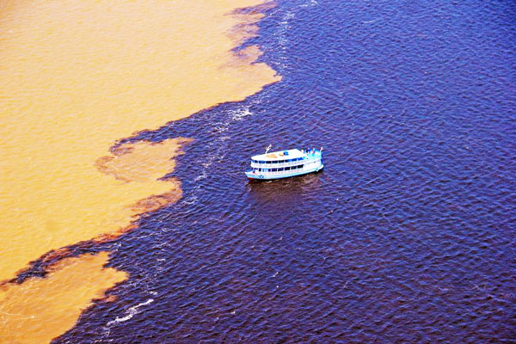

Slide 12
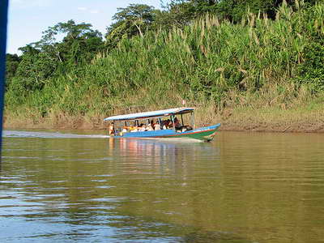
ΣΕ ΣΥΓΚΡΙΣΗ με τα άλλα ποτάμια είναι γίγαντας. Διασχίζει το μεγαλύτερο τροπικό βροχερό δάσος της γης. Οι ερευνητές λένε ότι είναι ζωτικός για τον πλανήτη μας. Είναι παράδεισος για τους εξερευνητές και τους φυσιοδίφες. Ωστόσο, για εκατομμύρια Βραζιλιάνους, αποτελεί συγχρόνως ένα σημαντικό συγκοινωνιακό δίκτυο. Αναφερόμαστε στον Αμαζόνιο Ποταμό, τη ραχοκοκαλιά της περιοχής του Αμαζονίου.

Slide 13
ΤΑ 10 ΠΙΟ ΘΑΝΑΤΗΦΟΡΑ ΠΛΑΣΜΑΤΑ ΤΟΥ ΠΟΤΑΜΟΥ ΑΜΑΖΟΝΙΟΥ☺

Slide 14
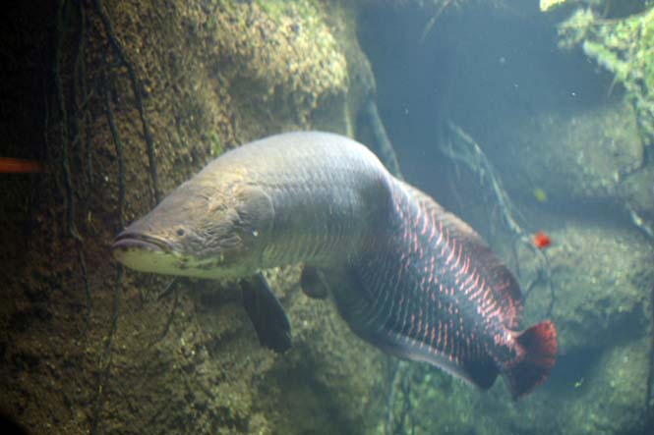
1) Αραπαΐμα

Slide 15
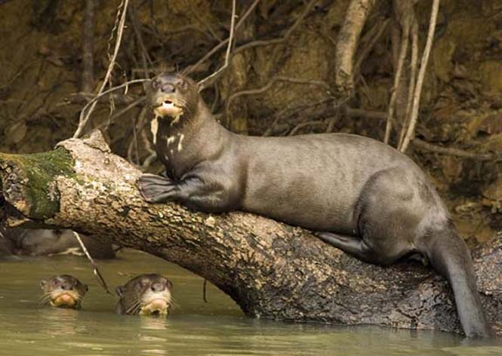
2) Γιγαντιαία βίδρα

Slide 16
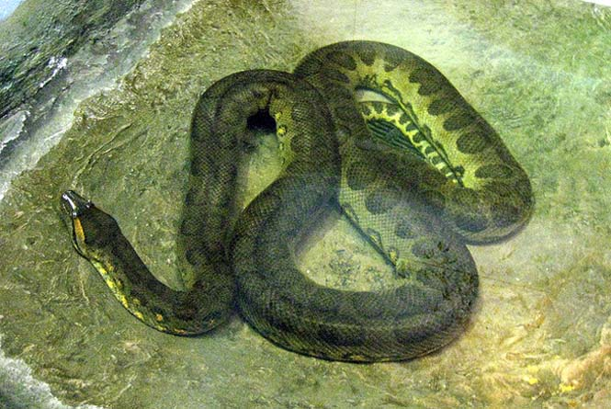
3) Πράσινο ανακόντα

Slide 17
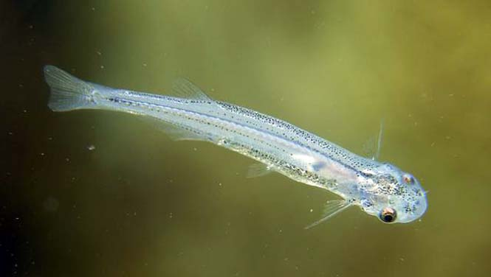
4) Καντιρού

Slide 18
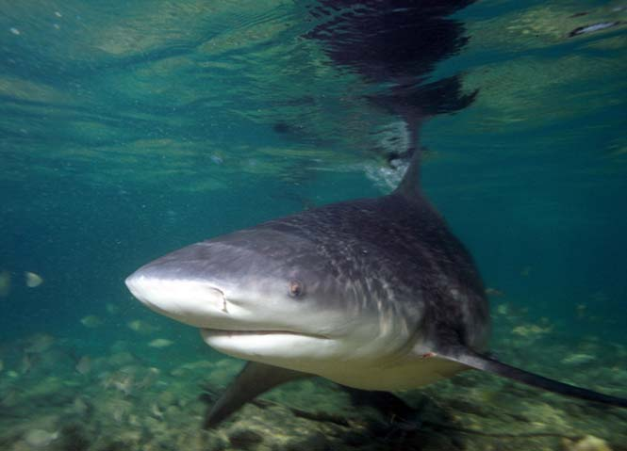
5) Ταυροκαρχαρίας

Slide 19
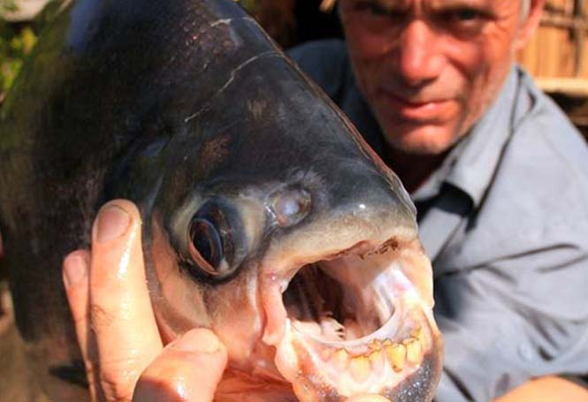
6) Πακού

Slide 20
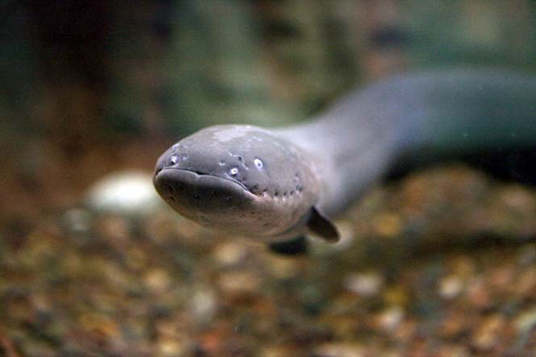
7) Ηλεκτροφόρο χέλι

Slide 21
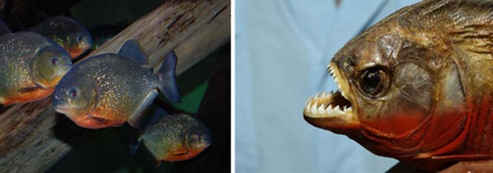
8) Πιράνχας

Slide 22
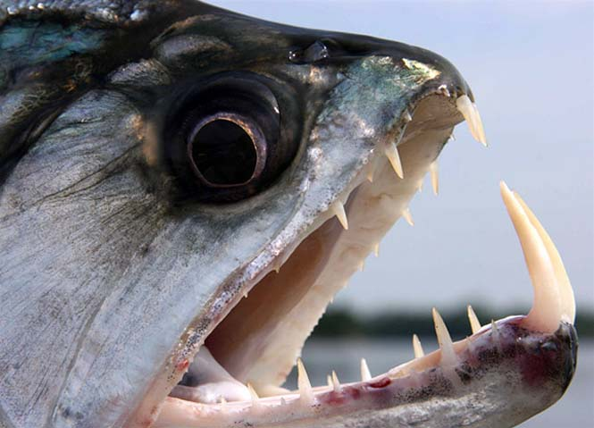
9) Παγιάρα - Ψάρι-βαμπίρ

Slide 23
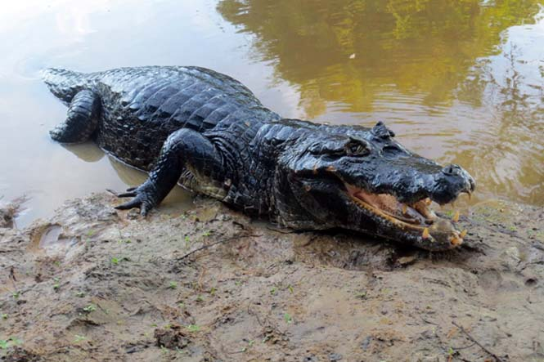
10!) Μαύρο καϊμάν

Slide 24
3 ΑΠΟ ΤΑ ΦΥΤΑ ΤΟΥ ΑΜΑΖΟΝΙΟΥ
☺!☺!☺!

Slide 25
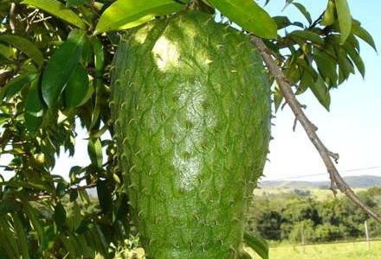
1)ΤΟ ΑΝΤΙΚΑΡΚΙΝΟΓΟΝΟ ΦΥΤΟ

Slide 26
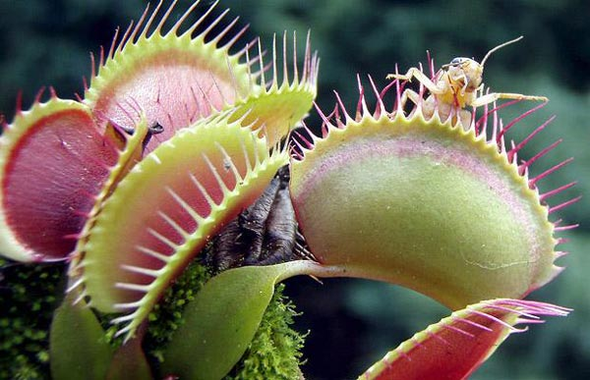
2) ΤΟ ΣΑΡΚΟΦΑΓΟ ΦΥΤΟ

Slide 27
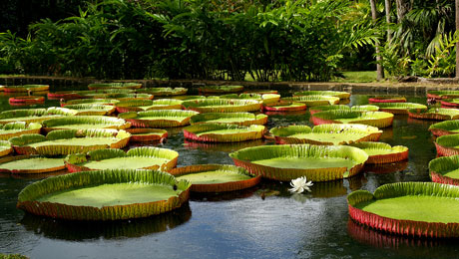
3)ΤΑ ΝΟΥΦΑΡΑ

Slide 28
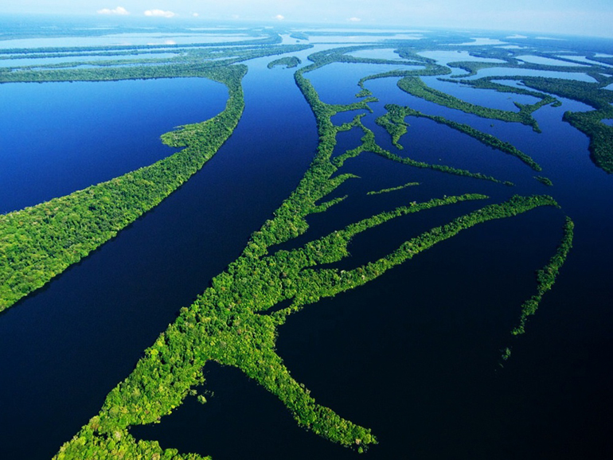
ΤΕΛΟΣ
ΠΑΡΟΥΣΙΑΣΗΣ
ΦΑΙΔΡΑ ΤΣ.
ΑΛΕΞΑΝΔΡΑ Κ.

